Slide 1
36小時關鍵能力& 提升課程計畫審查備課能力
綜合活動學習領域國教輔導團
安平國中 黃麗凰教師

Slide 2
能力指標的解讀與轉化

Slide 3
綜合活動領域綱要修訂後之基本理念
1.善用知識統整與協同教學(綜合)
2.學習者透過體驗、省思與實踐(行知行)的心智與行為運作活動(活動)
3.建構內化意義與涵養利他情懷，提升學習者自我發展、生活經營、社會參與、保護自我與環境(四主題軸)的生活實踐能力(宣示總目標)。
。
Notes:
3

Slide 4
綜合活動的終極密碼
141269
1
4
12
69
總目標
大主題軸
項核心素養
項能力指標

Slide 5
教學實例與能力指標的結合1
綜合活動學習領域之內涵架構
課程總目標：培養學生具備生活實踐能力
四大 主題軸 | 自我發展 | 生活經營 | 社會參與 | 保護自我與環境
十 二 項 核 心 素 養 | 自我探索 | 生活管理 | 人際互動 | 危機辨識與處理
 | 自我管理 | 生活適應與創新 | 社會關懷與服務 | 戶外生活
 | 尊重生命 | 資源運用與開發 | 尊重多元文化 | 環境保護
Question
危機辨識與
處理

Slide 6
新舊能力指標數比較
 | 第一學習階段 |  | 第二學習階段 |  | 第三學習階段 |  | 第四學習階段 |  | 比較
 | 舊 | 新 | 舊 | 新 | 舊 | 新 | 舊 | 新
第一主題軸 | 2 | 4 | 3 | 4 | 6 | 5 | 4 | 5 | +3
第二主題軸 | 4 | 3 | 2 | 4 | 3 | 4 | 3 | 7 | +6
第三主題軸 | 2 | 4 | 4 | 4 | 4 | 5 | 3 | 5 | +5
第四主題軸 | 3 | 4 | 4 | 3 | 2 | 3 | 2 | 5 | +4
新舊比較 | 11 | 15 | 13 | 15 | 15 | 17 | 12 | 22 | +18
增加 | +4 |  | +2 |  | +2 |  | +10 |  | 國小47國中22 新69

Slide 7
能力指標怎麼看
a | b | c
主題軸 | 階段編號 | 流水號
1.自我發展 2.生活經營 3.社會參與 4.保護自我 與環境 | 1.小一至二 2.小三至四 3.小五至六 4.國中一至三

Slide 8
尋找能力指標
核心概念
能力指標解讀轉化三部曲
動詞、名詞
深度擴展或剖析能力指標
核心概念(動詞)
剖析動詞---達成動詞的學習策略或教學策略
評析動詞層次--記憶、了解
、應用、分析、評鑑、創造
深度擴展或剖析能力指標
核心概念(名詞)
剖析名詞--剖析名詞的學習內涵(意義與內涵)
評析名詞類別：事實、概念
、程序、後設認知。

Slide 9
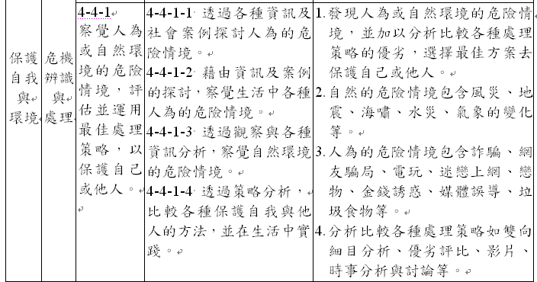
分段能力指標參考細目與補充說明
Notes:
92課綱僅有能力指標的部分，但在97微調課綱的部分增加了參考細目和補充說明，讓大家更易瞭解綜合活動的精神與架構，由主題軸→核心素養→能力指標→參考細目→補充說明(視各地各校可以改變)

Slide 10
課展規劃與發展

Slide 11
課程規劃的必要性1
教材
課本薄薄一本，節數足夠嗎？需要老師充實
課本薄薄一本，都適應每一間嗎？
草根化及在地化、符應城鄉差距、學校特色
抽換課程,不抽換能力
學習成效與評量
免試升學後，綜合活動領域需計分,各班老師的課程與評分需更客觀
各自教學三年下來，學生的能力差異？(22條分配)

Slide 12
課程規劃的必要性2
行政支援與其他跨領域的統整
有規畫，行政支援教學；沒規畫，行政領導教學
臨時提出課程實施，會因學校資源有限，場地、經費可能無法得到即時回應。
事先做好課程規畫，可了解可行與否並修正
綜合活動重視重體驗、省思及實踐，相關知識可能已在其他領域實施，故需與其他領域配合，於開學前做好課程規畫

Slide 13
課程規劃與發展的理念與實施 流程圖
課程規劃
課程設計
課程編製(撰寫)
課程實驗
是否可行
課程實施
課程評鑑
目標是
否達成
課程維續
課程創新
課程改革
課程修訂
資料來源：彭薏芬老師

Slide 14
課程規劃實例分享 -課程規劃歷程-
課發會
領域會議
進行規劃
課發會
任務交付
提出綜合活動領域需配合的議題、學校行事…
任務討論
針對課發會交付之需配合項目進行討論。
找到適當的能力指標或單元
進行規劃
使用教科書的學校檢視教科書是否符合學校需求，有沒有要換的單元
自編的學校留意是否兼顧各能力指標
通過課程
檢視綜合活動領域小組提出之課程規劃是否恰當

Slide 15
課程規劃的架構與流程
修正
課程主題與教學內容討論
評鑑(課程計畫及能力指標)
配合學校行事活動
與議題融入
想一想
一個人或少數人
要從那邊開始?
正式實施課程
調整原課程安排
撰寫教學進度
與內容
本學期課程進度與
內容確定
Notes:
15

Slide 16
國中課程計劃，可解決…
辛苦走過一年，發展屬於自己國中的課程計劃，然後再透過每次的課程小組會議來進行專業的對話，並於期末進行評鑑，相信這樣的課程會更加完善與精緻。
彈性時間的安排
預留5~15節供教師彈性運用
每主題間可以留1-2節數，以利處理學生之臨時狀況

Slide 17
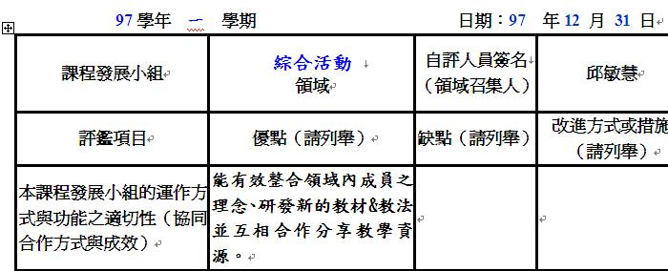
課程計畫實施後小組自評表-1

Slide 18
課程實施成效評估與經驗回饋表-2
本學期哪些教學活動的實施成效不錯？有助於提昇學生哪些基本能力？
例如:幸運織帶
緣由:鼓勵學生做好事、說好話，心想事成。
欣賞、表現、審美及創作能力
規劃、組織與實踐的知能
獨立思考與解決問題的能力

Slide 19
評量計畫
每次定期考完成兩種成績:平時與定期。 (不限定項目，由老師自己決定)
基本分:在教室學習，即給予??分。 (要達成共識)
多元評量方式:課堂參與、個別口頭報告、小組報告、實作、填寫學習單、角色扮演、辯論會、小組競賽等等。

Slide 20
提醒再提醒
落實會更專業---

